Slide 1
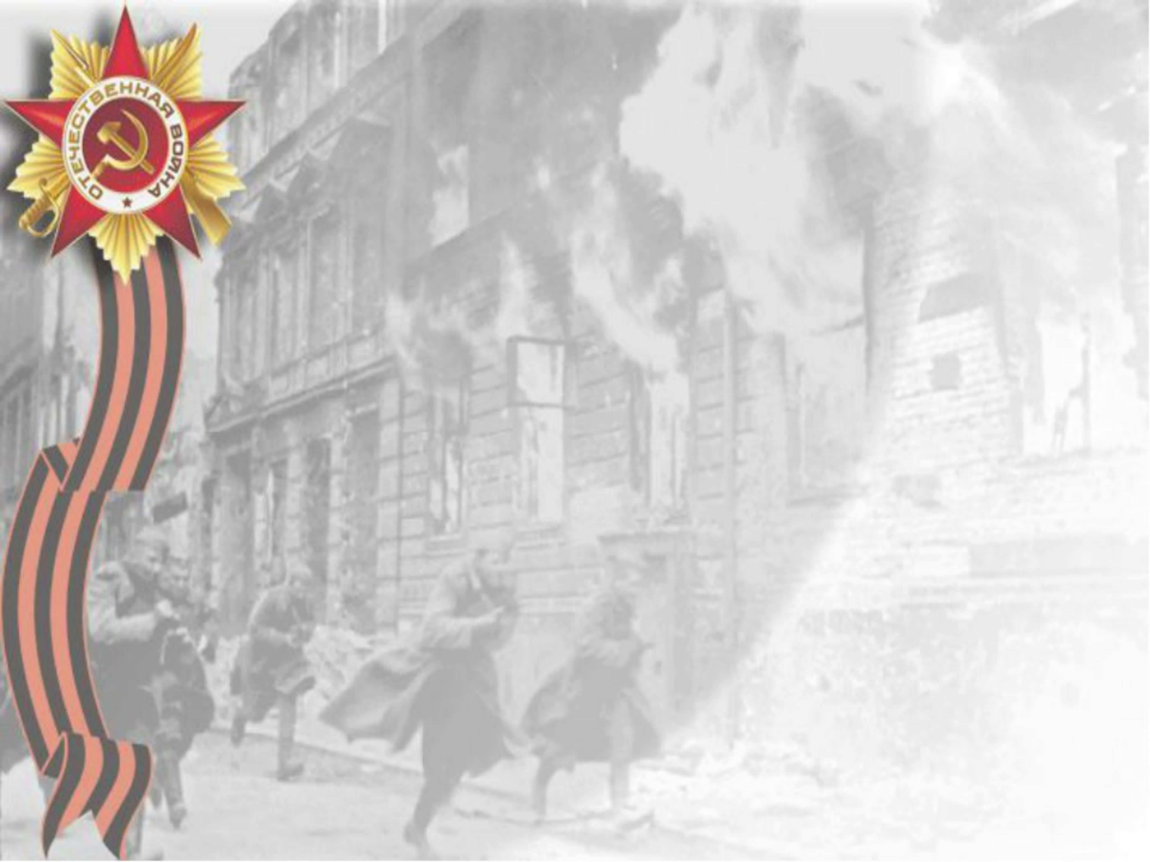
ВЛАДИКАВКАЗ – ГОРОД ВОИНСКОЙ СЛАВЫ
ПРЕЗЕНТАЦИЯ К
УРОКУ ИСТОРИИ РОДНОГО КРАЯ
АВТОР: ЦАРИКАЕВА ТАТЬЯНА МАИРБЕКОВНА,
УЧИТЕЛЬ НАЧАЛЬНЫХ КЛАССОВ

Slide 2
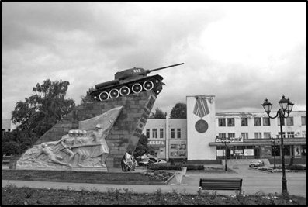
Монумент Славы посвящён 30-летию сокрушительного разгрома немецко-фашистских войск в г. Орджоникидзе

Slide 3
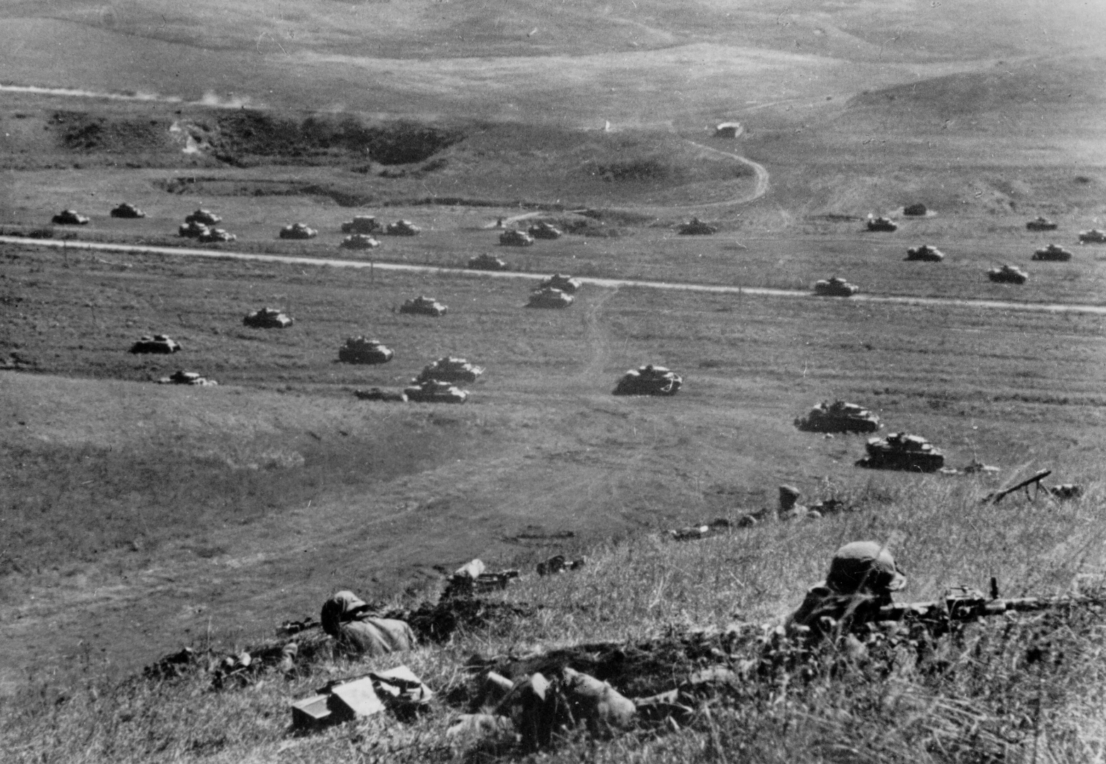
Немецкие танки в предгорьях Кавказа 1942 г

Slide 4
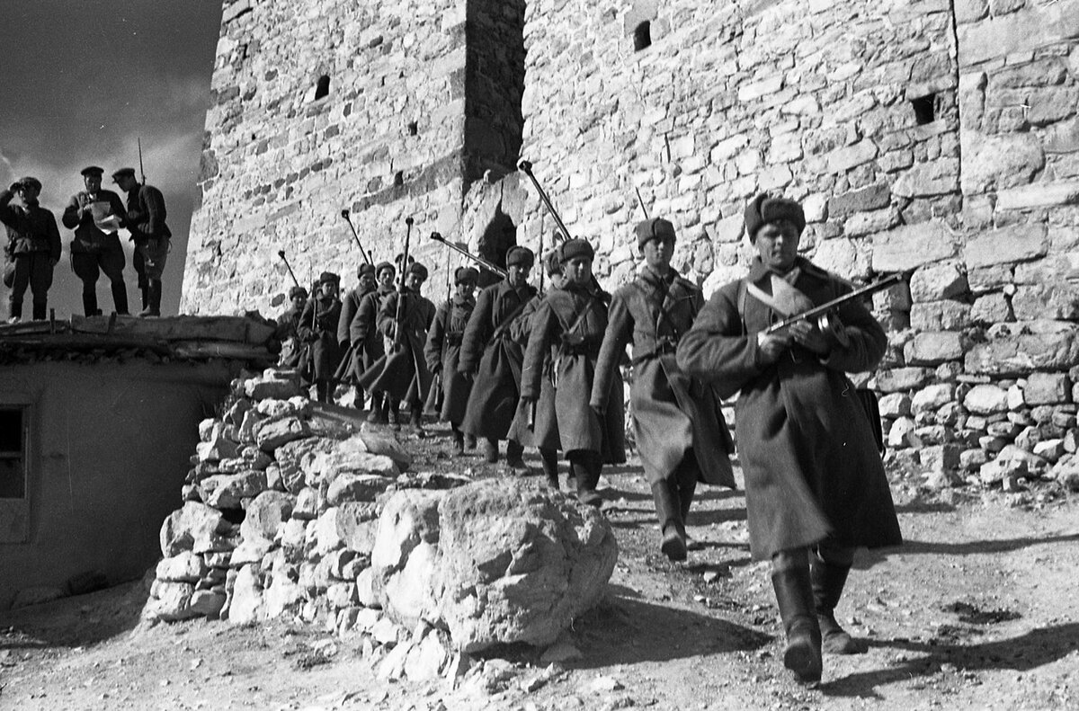
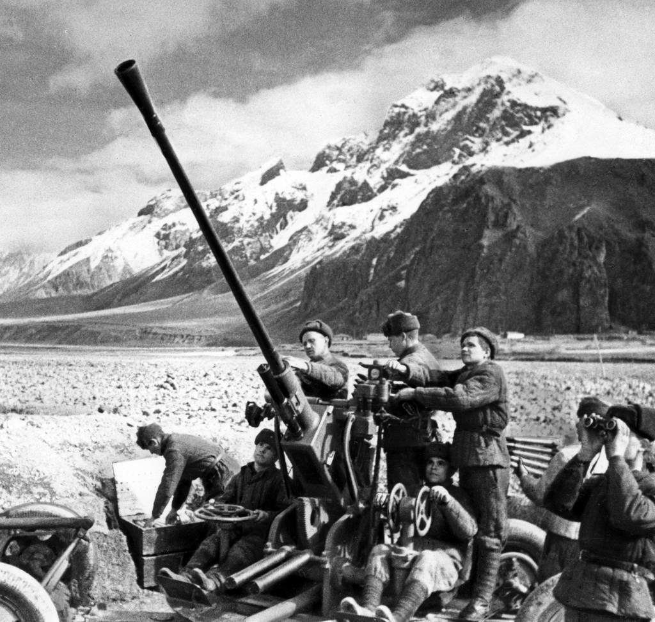
Северная Осетия была одной из стратегических целей гитлеровской Германии на Северном Кавказе

Slide 5
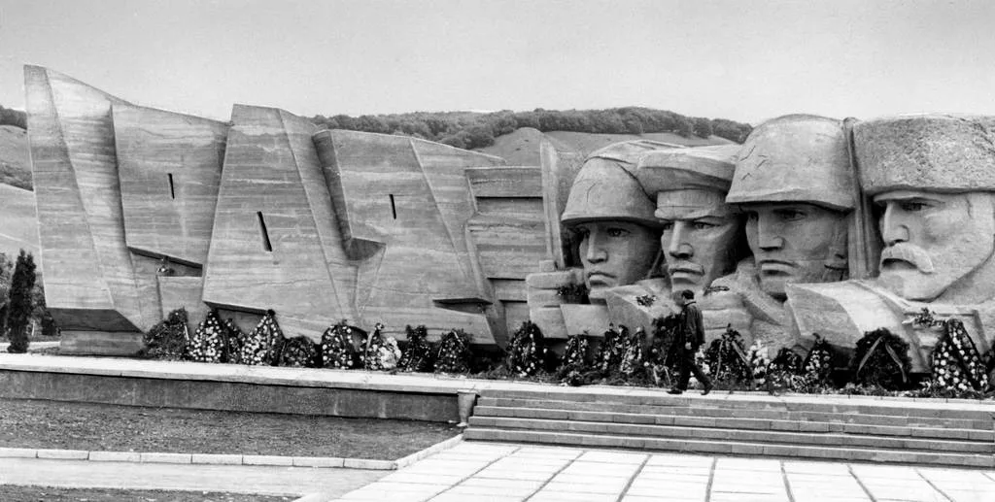
Монумент защитников «Эльхотовских ворот»

Slide 6
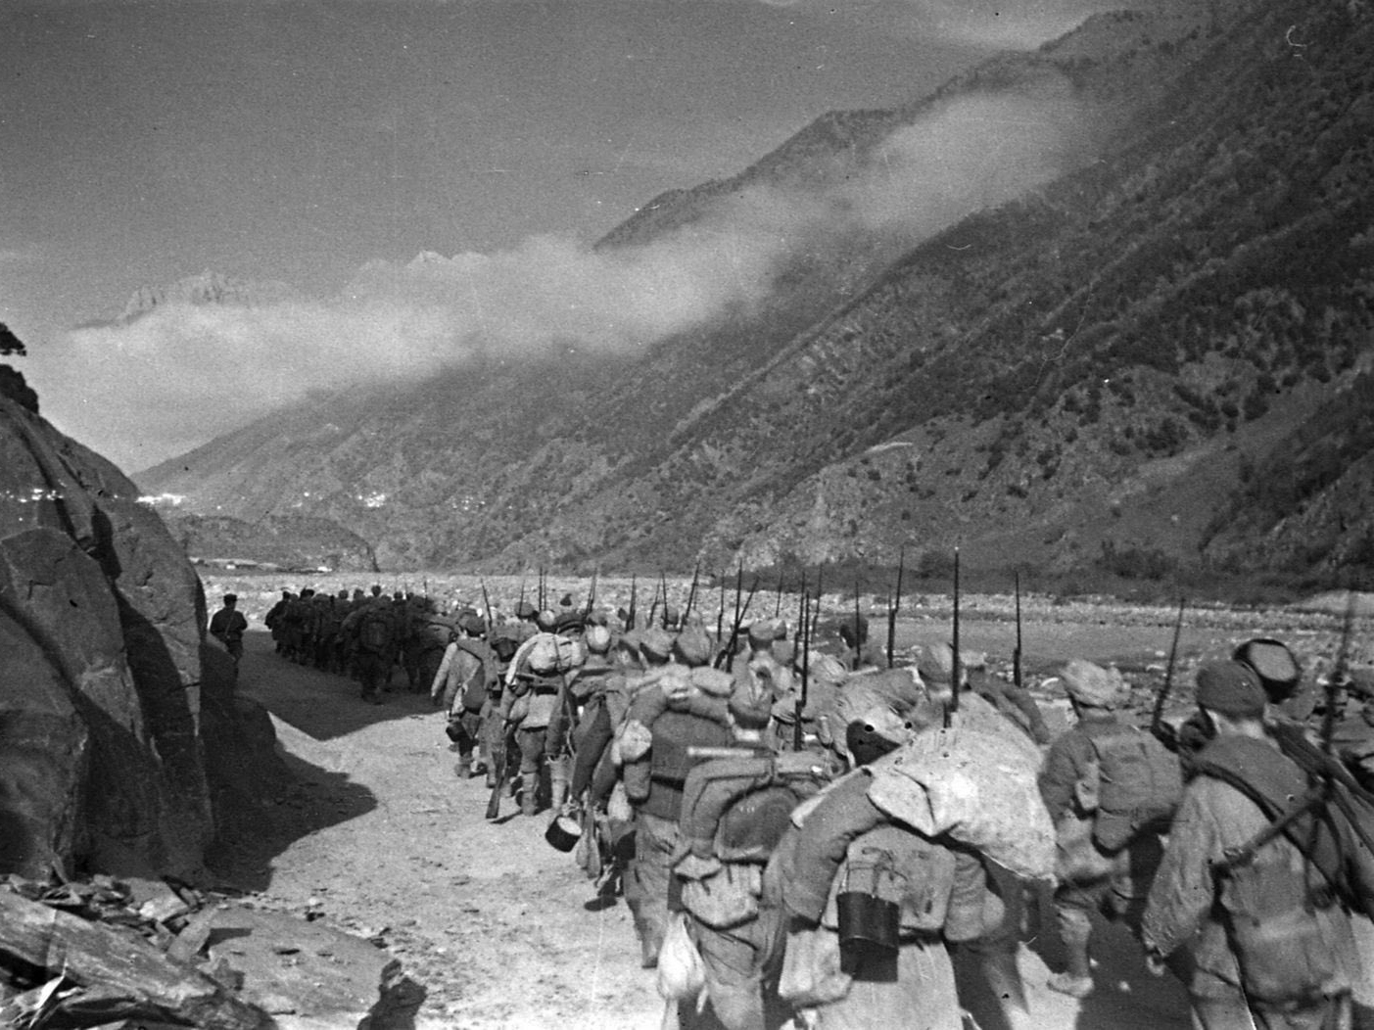

Slide 7
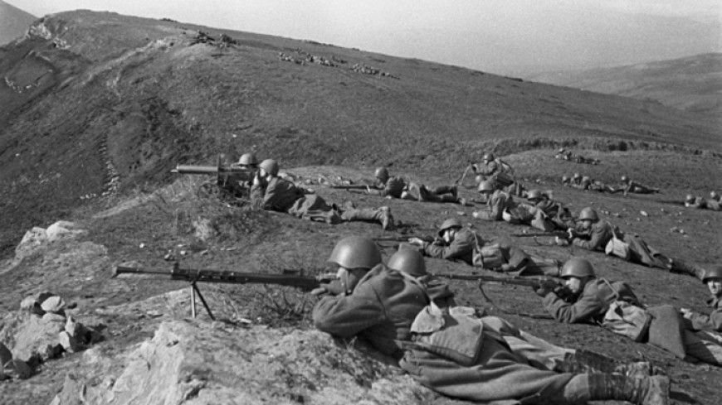

Slide 8
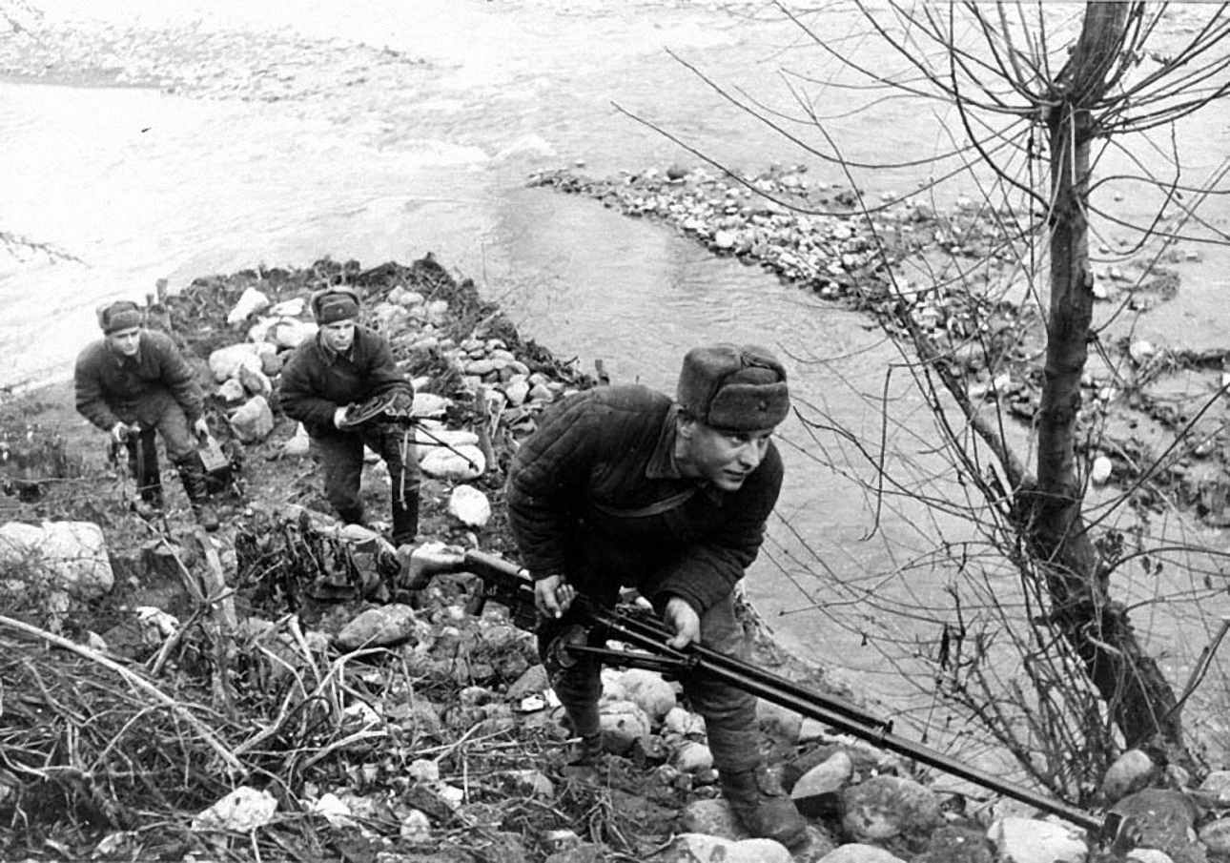

Slide 9
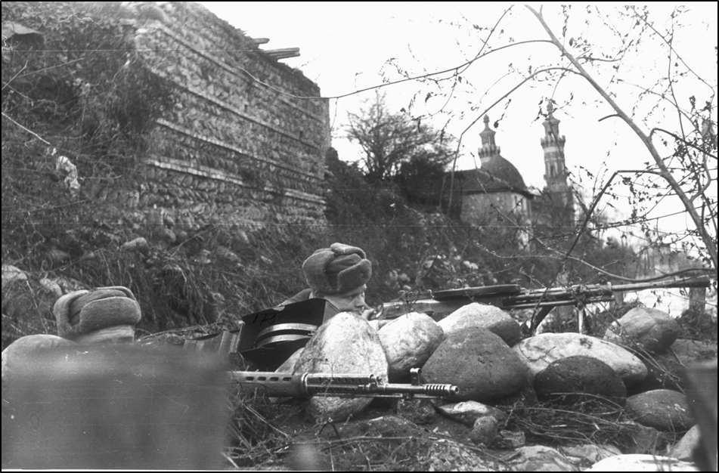
Бойцы РККА на позиции возле суннитской мечети
Орджоникидзе, 1942 г.

Slide 10
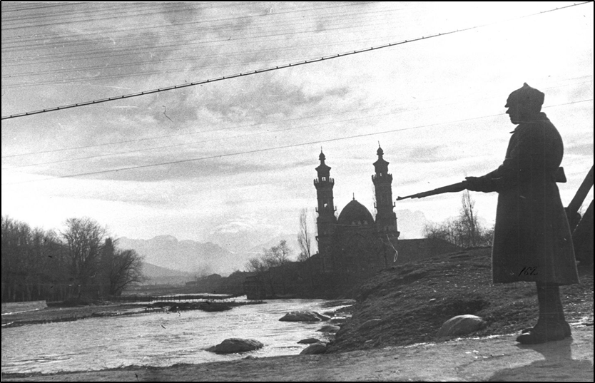
Красноармеец у поймы реки Терек возле Суннитской мечети
Орджоникидзе, 1942 г.

Slide 11
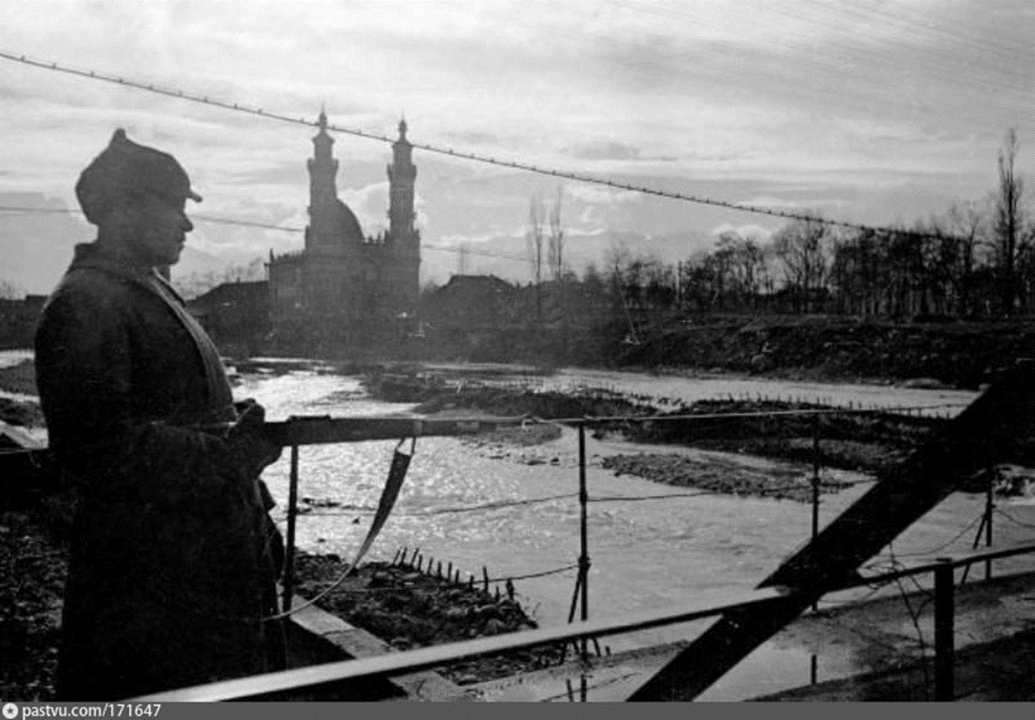

Slide 12
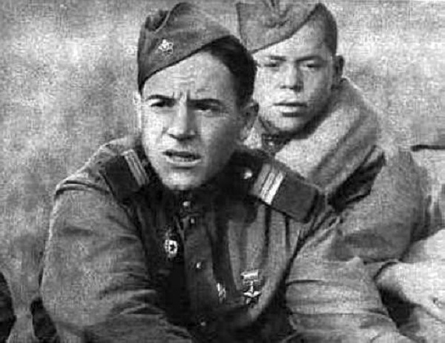
Дмитрий и Иван Остапенко
7 ноября 1942 года, отражая яростные атаки противника на подступах к городу Орджоникидже, у селения Новая Саниба, комсомольцы братья-бронебойщики из 10-й гвардейской стрелковой бригады (9-я армия, Закавказский фронт) - заместитель командира отделения ПТР гвардии младший сержант Дмитрий Остапенко и гвардии красноармеец Иван Остапенко в одном бою подбили из ПТР двадцать (!) фашистских танков: Дмитрий - тринадцать, а Иван - семь.

Slide 13
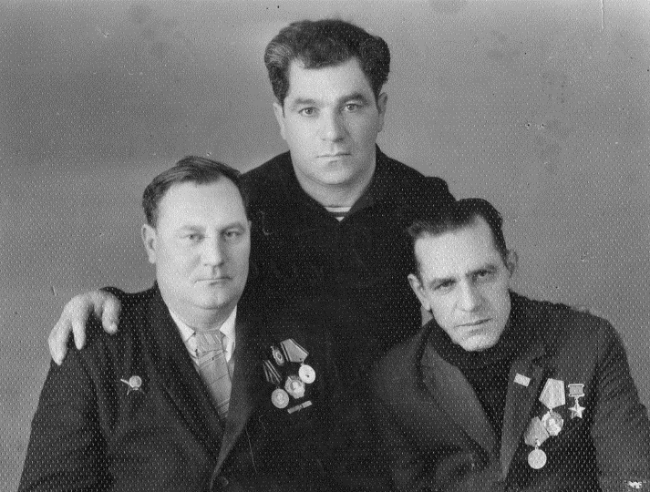
Справа налево: Дмитрий Остапенко, Иван Остапенко, бывший пулемётчик Портянкин, 1965 год

Slide 14
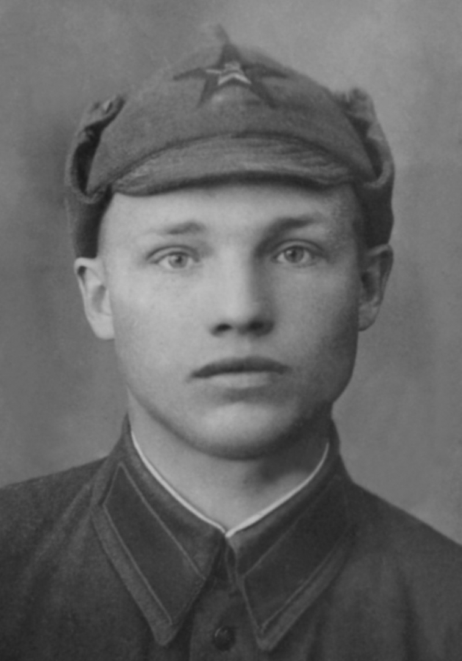
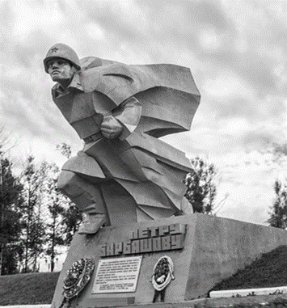
Памятник Герою Советского Союза Петру Барбашову – командиру отделения 34-го мотострелкового полка, закрывшему собой 9 ноября 1942 года амбразуру вражеского дзота

Slide 15
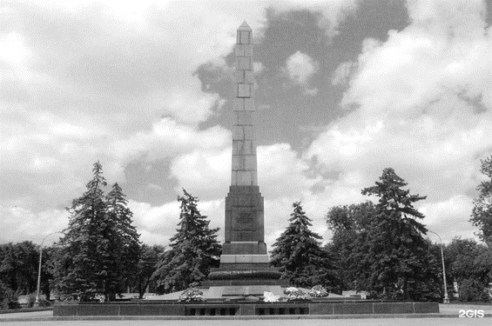
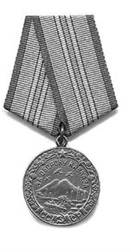
Памятник воинам, павшим смертью храбрых в боях за оборону г. Орджоникидзе в годы ВОВ и умершим в госпиталях от тяжелых ранений. Проспект Коста, у Вечного огня.

Slide 16
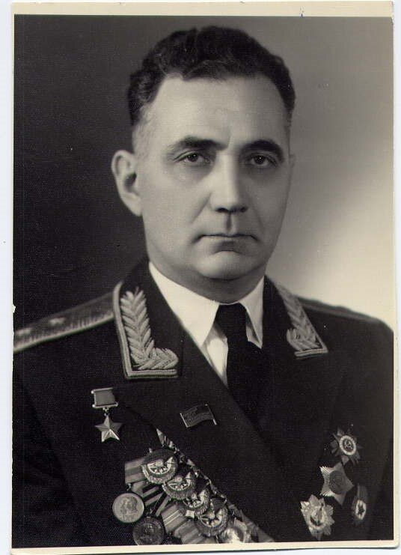
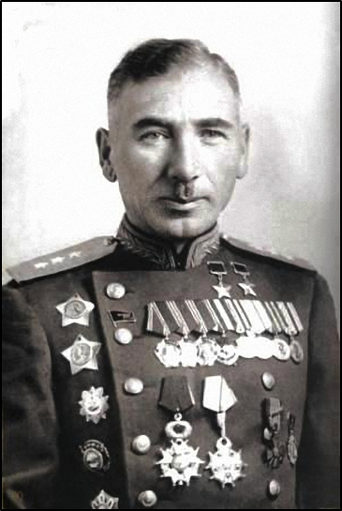
Хаджи-Умар Мамсуров Исса Алекса́ндрович Плиев

Slide 17
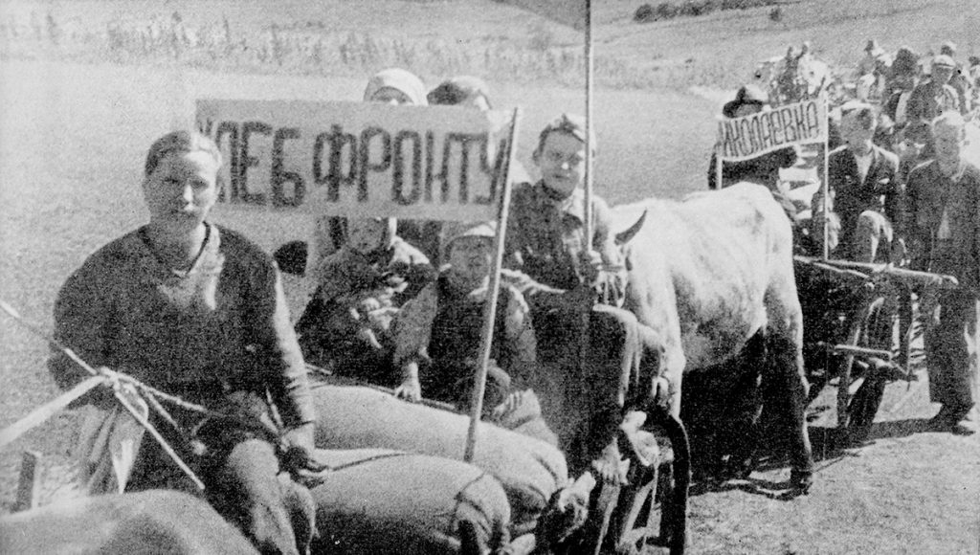
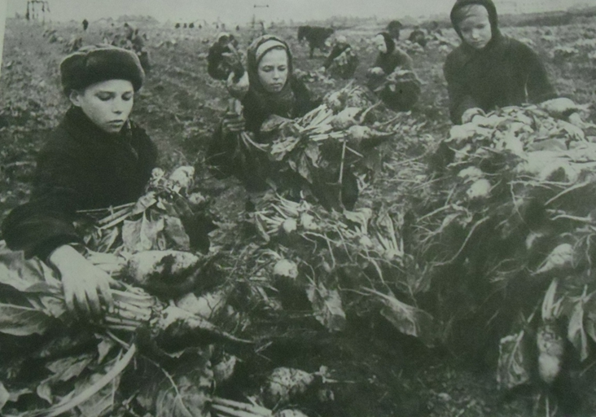
Трудовой подвиг

Slide 18
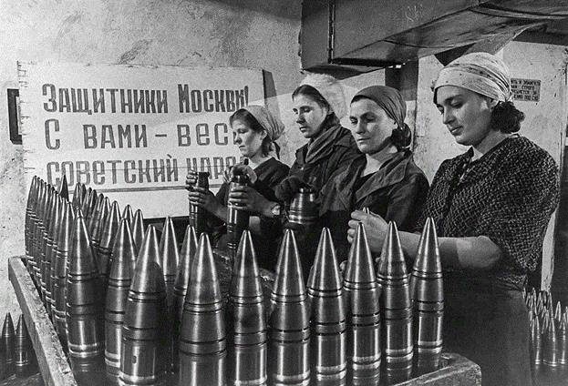
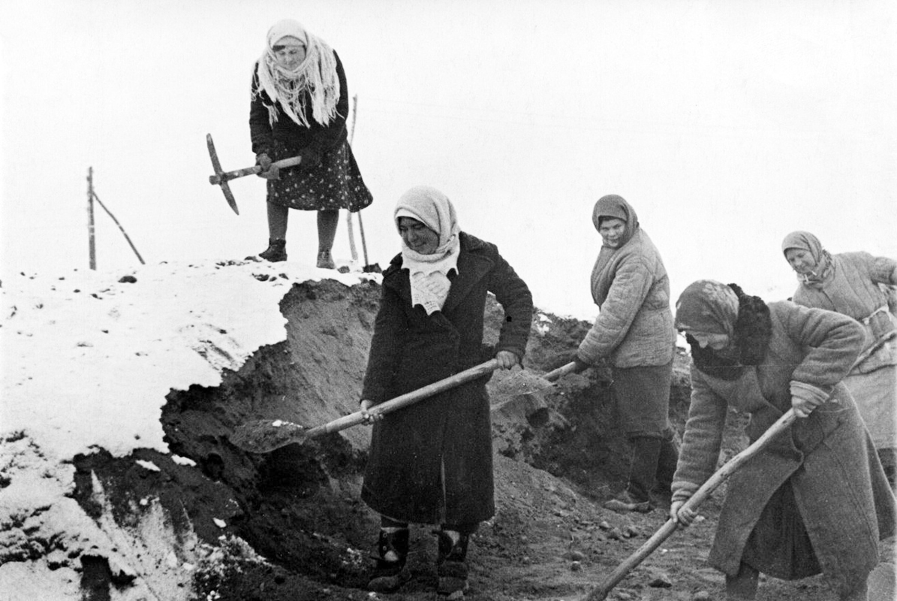
Труженики тыла

Slide 19
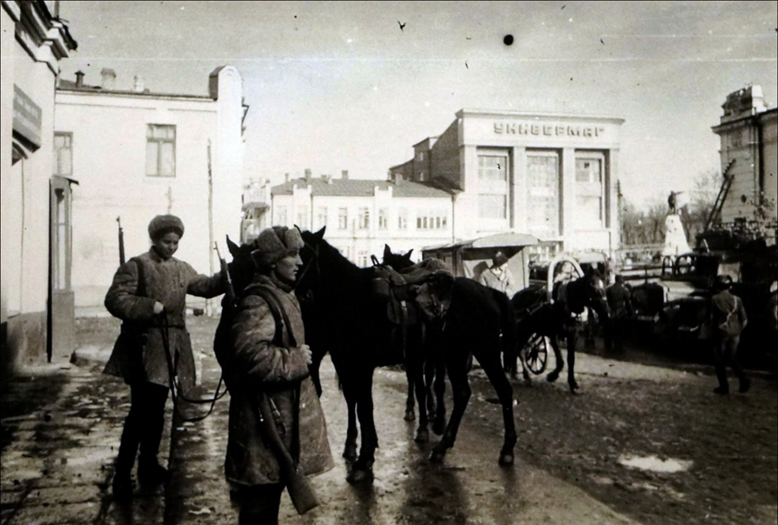
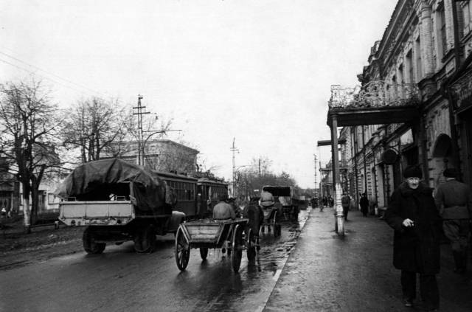
Прифронтовой Орджоникидзе

